Slide 1
Point Cloud Instances Segmentation of Indoor Scenes

Slide 2
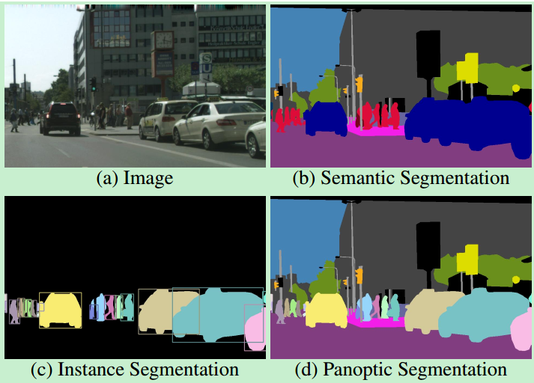

Slide 3
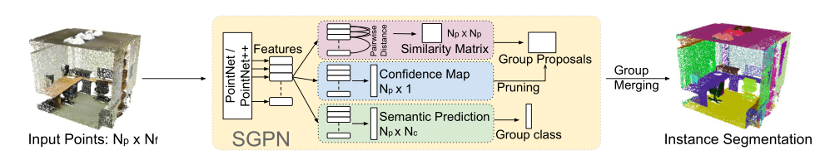
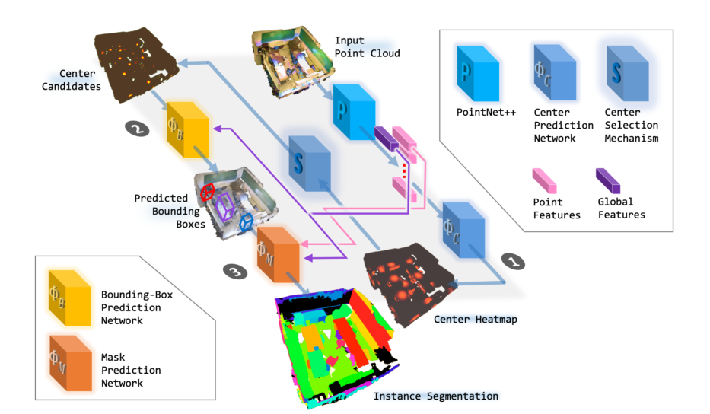
Notes:
相比较于室外大场景的实例分割而言，室内场景的实例分割存在数据密集、物体小并且贴近，边缘难以分辨等难点
现存的一些方法都是改良聚类算法、提取点与点之间的关系特征等。
和二维图像实例分割类似，最近几年很多文章都将点云实例分割分为基于检测和基于分割的方法，基于分割的方法是先将点进行聚类，进而分出实例的，
基于检测方法首先检测出包围框，之后再对点进行聚类；

Slide 4
基于分割
基于检测
MT-PNet
MV-CRF
SGPN
ASIS
ASNet
DyCo3D
Point
Group
MASC
MTML
OccuSeg
SegGroup
2018
2019
2020
2021
GSPN
3D-BoNet
3D-SIS
3D-MPA
GICN

Slide 5
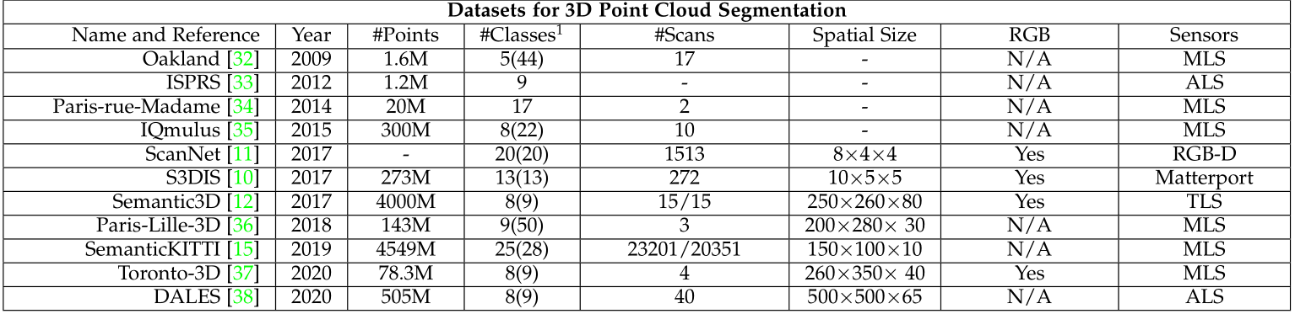
ScanNet 数据集：一共1513个采集场景数据，共20个类别的对象
S3DIS数据集：共6个区域，278个场景，13个类别，每个场景被平均划分为55块，每块包含4096个点
Notes:
常用数据集，Scannetv2
S3DIS

Slide 6
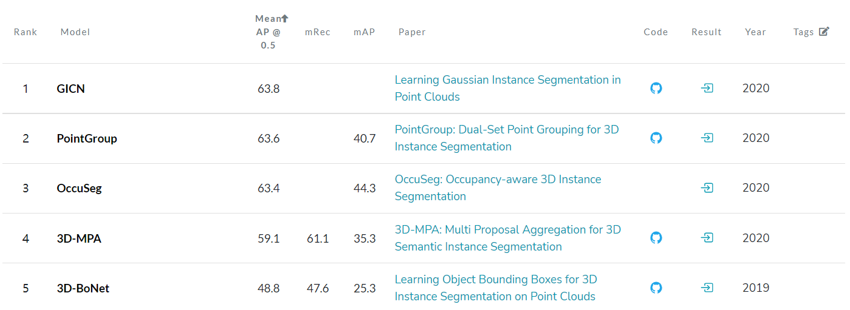
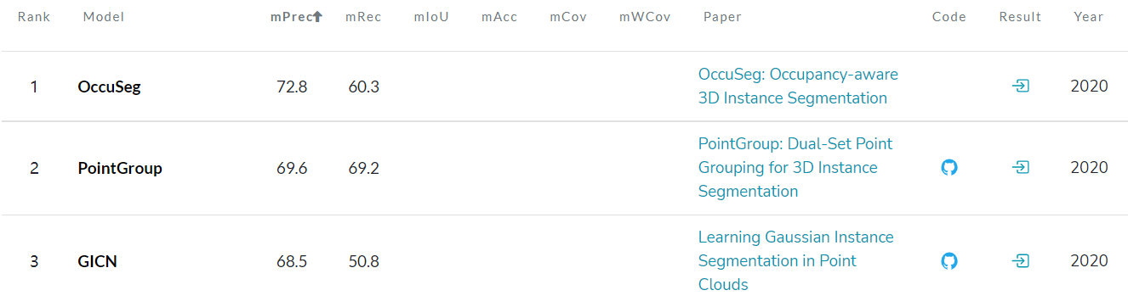
Notes:
这个是目前在scannetv2 数据集上点云实例分割模型的排名，21年也出现一些关于点云实例分割的文章，但是在这里只对有源码的文章进行排名，说服力更高。在这个数据集上GICN的效果达到最好，这个也是后面要讲的一篇文章
这个是在S3DIS数据集上点云实例分割模型的排名，GICN也取得了不错的结果

Slide 7
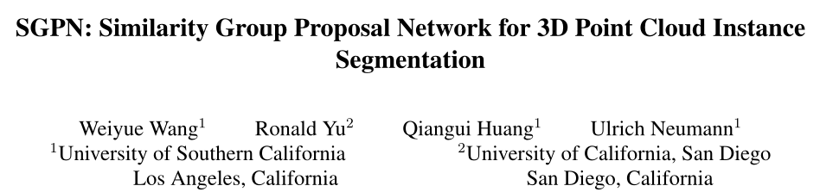

Slide 8
Notes:
将点云数据输入，经过pointnet提取特征

Slide 9
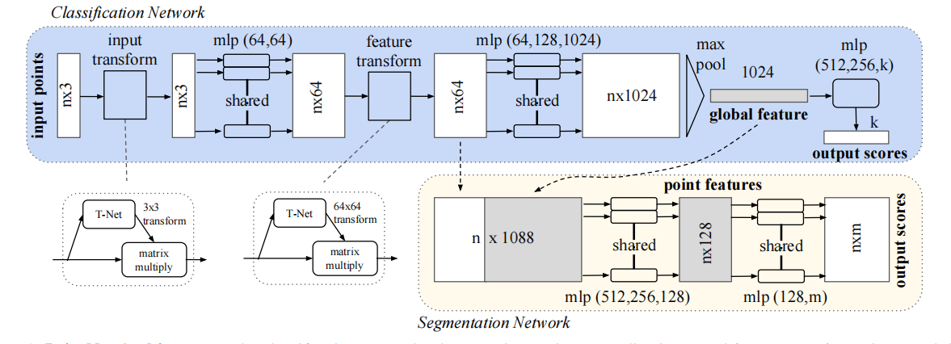
PointNet
Notes:
Pointnet的网络结构。通过mlp将数据进行升维，之后根据分类呵分割任务的不同选择不同的后续处理
Pointnet把每个点从低维映射到高维，之后通过最大池化讲所有点结合到一起，所以本质上要么是对每个点进行操作，要么是对全局特征进行操作，忽视了点的局部特征，这种情况就很难对精细的特征进行学习，存在一定的局限性

Slide 10
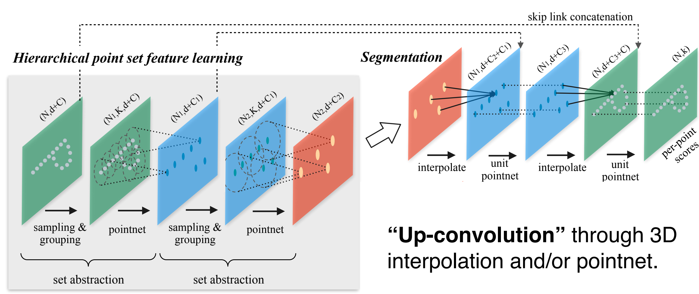
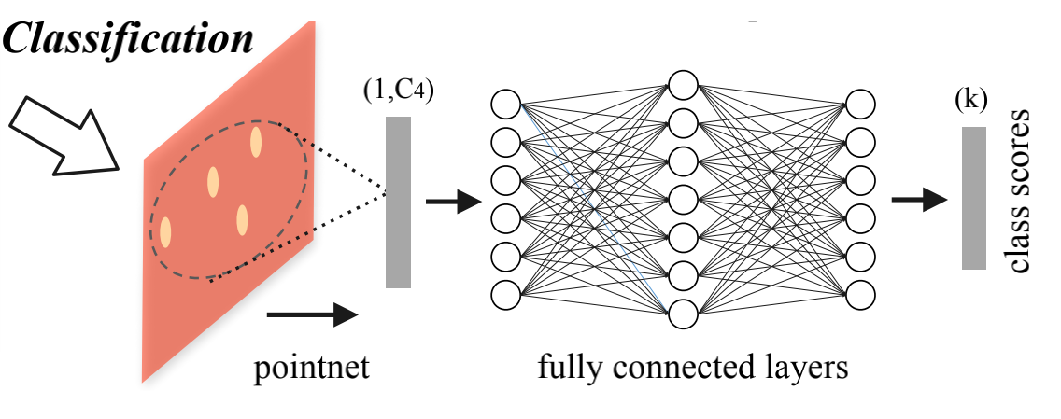
PointNet++
Notes:
++在pointnet基础上提出set abstraction 来提取各点的局部特征，set abstraction就是使用fps选择进行点的采样，之后对得到的每个点使用聚类算法来找到相邻点，通过pointnet提取这些相邻点特征，使用之后得到的点来代替聚类得到的点

Slide 11

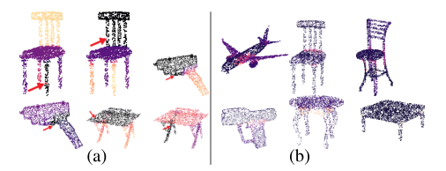
Notes:
相似性矩阵和无向图很像，里面的元素Sij 表示的是i 点和 j 点的特征距离
a表示给定点和点云中其余点之间的相似性，也是矩阵特征空间的欧式距离，颜色越深表示距离越小，两点属于同一实例的可能性越大
b是置信图的可视化结果，表示分的实例对不对，从图中可以看出，在零件的边界区域具有较低的置信度。颜色越深得分越高

Slide 12

Notes:
首先将有f维特征的p个点输入pointnet或pointnet++网络提取特征（文中使用的是pointnet++），之后进入三个分支，经过多层感知器，分别提取出相似性矩阵、置信图和语义特征，置信图来辅助相似性矩阵得到分组建议，之后和语义特征融合得到最后的分割结果
相似度损失、置信度损失（L2 损失）、语义分割损失（交叉熵损失）

Slide 13
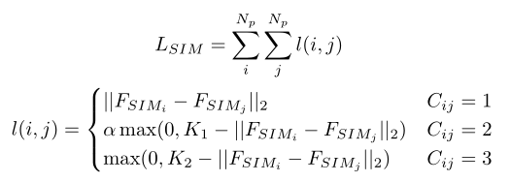
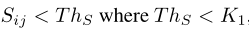
Notes:
根据潜在的相似性分为三类：
1.两点属于同一实例，使用的是特征差值
2.两点语义标签相同，但不属于同一实例。 容易造成实例错分的问题，在第二类相似性加入α增加权重，以避免第二类相似造成的问题
3.两点语义标签不同
相似性等级越高，两点特征距离越大
测试的时候满足这个条件的点即为同一实例

Slide 14
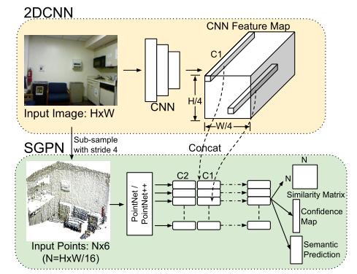
Notes:
文中搭建的另外这一种网络模型，将2D卷积和pointnet提取的特征concat在一起，2DCNN的输入是一个RGBD四个通道的图片，ＳＧＰＮ的输入是上面输入的一个子样本，之后的处理过程和之前描述的SGPN差不多，就不多说了

Slide 15
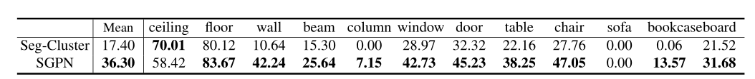
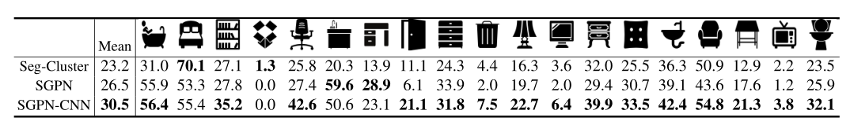
Notes:
分别在S3DIS和NYUV2数据集上的评估效果，标准是在在IOU为0.5时的AP（固定置信度阈值下，准确率＝正确的框/所有框，召回率＝正确的框/ｇｔ，PR曲线和坐标轴围成的面积）
由于时第一个基于分割的方式进行实例分割的，值考虑到将点归为同一实例，但没有考虑同一实例所包含哪些点，也就是仅仅把实例分出来，但是没有将实例的所有点都归纳进去，所以效果不好
Seg-Cluster：分段聚类，选择所有点作为种子。从种子点开始，使用BFS搜索具有相同标签的相邻点。如果找到了超过200个点的簇，则将其视为有效组

Slide 16
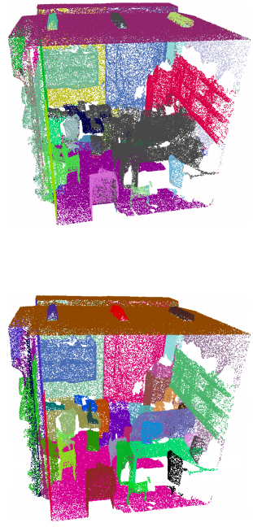
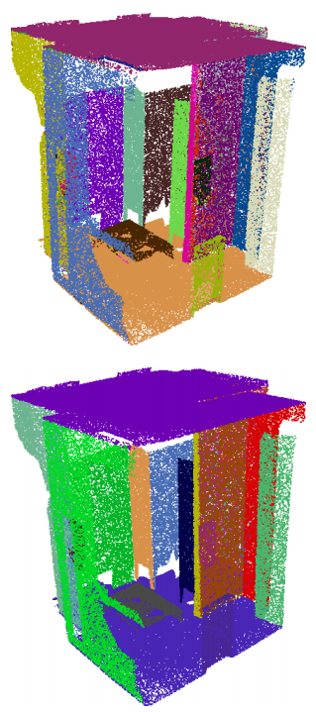
Notes:
聚类算法的问题，而且未能有效识别相连物体的边缘，并且SGPN将实例分出来，但是没有把实例内的所有点都归纳进去，所以后来的算法大部分都关注于如何将点进行有效聚类，而其中的绝大部分都是先找出聚类中心，之后再根据欧氏距离或特征距离进行聚类

Slide 17
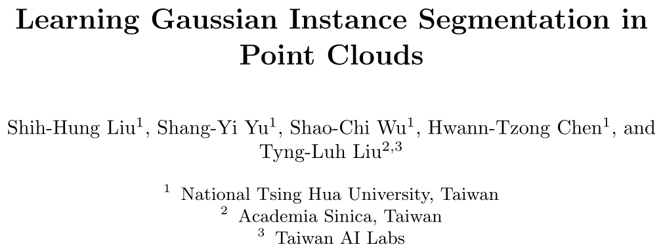
Notes:
文中提出一种基于热图的聚类算法，文中网络称为高斯实例中心网络(GICN)，旨在从预测实例中心和大小的概率热图方面解决三维实例分割问题，它可以将分散在整个场景中的实例中心的分布近似为高斯中心热图，可用于后续预测实例大小、生成边界框、生成mask；并且不需要非极大值抑制等后续处理
一作刘世宏，台湾国立清华大学，之前发的文章有语音识别、计算机视觉
后面的几位作者都是台湾国立清华大学的，

Slide 18
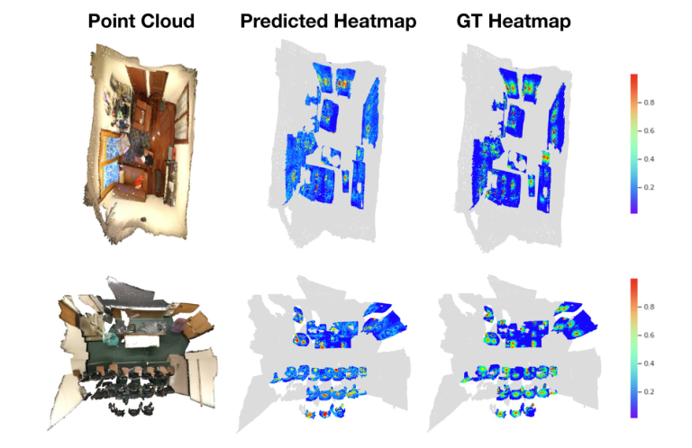
Notes:
文中方法不需要依赖于一组预定义的anchor，也不需要非最大抑制的后续处理。这个是GICN预测的中心点热图和gt比较，GICN可以在前期将热图可视化，以此来确定不足和需要改进的地方

Slide 19
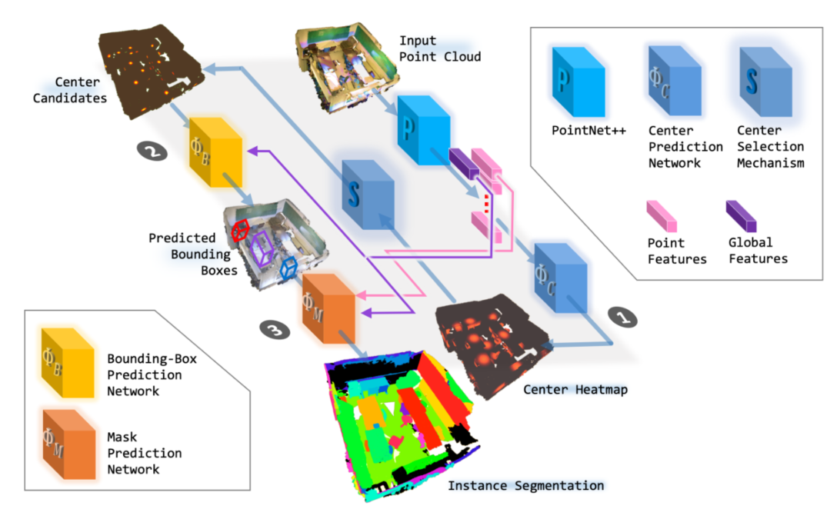

Slide 20
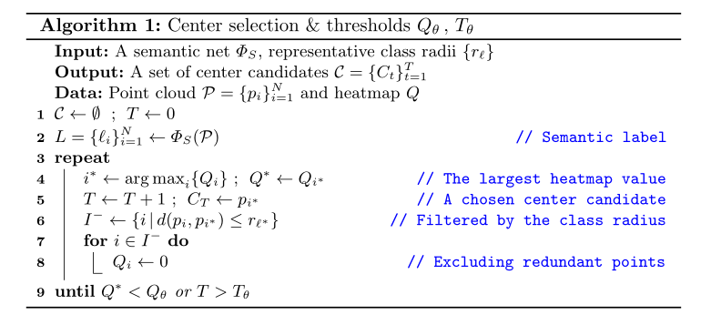
Notes:
这个是中心选择机制使用的算法，使用稀疏卷积网络来获取每个点的语义标签，并且还提前设定了热图阈值和实例数量的阈值。首先选出热图值最大的点，之后以此点为中心，r为半径，使用欧氏距离对点进行聚类，并且将此类中除了中心之外的点，其他点的热图值全部归零，重复这个选择过程。当热图值小于阈值或者实例数量大于预先设好的阈值时，停止选择过程。
r由训练过程中平均实例大小来定义

Slide 21
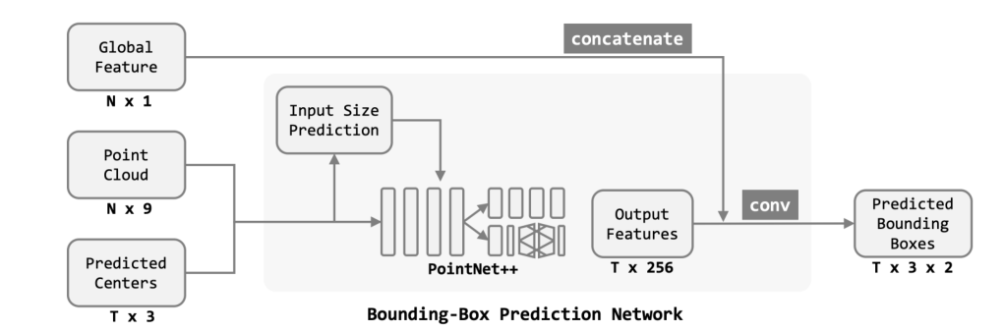
Notes:
这个是包围框预测网络的架构图，首先将原始点云数据和预测中心坐标输入到网络之中，这里的原始点云数据是九维的，包括绝对空间坐标、场景空间坐标和颜色信息，之后进行实例大小的预测，训练中将不同类别的实例分成k组，对每个组的包围盒大小进行预测，以获得近似预测的实例形状，pointnet++用于提取每个实例的局部特征，得到的特征和后来的全局特征结合来预测边界框顶点，输出是包围盒的最大最小点坐标

Slide 22
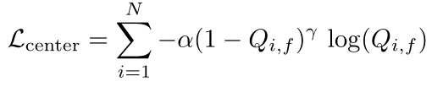
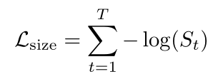
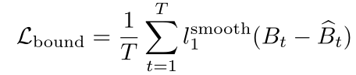
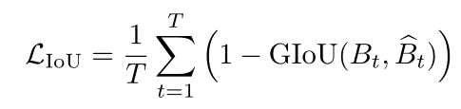

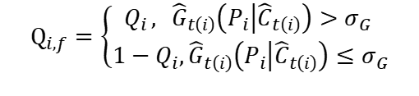
$$Q_{i,f}=\left\{\begin{aligned}Q_{i }, {\hat{G}}_{t\left(i\right)}\left(P_{i} | {\hat{C}}_{t\left(i\right)}\right)>σ_{G} \\ 1−Q_{i},{\hat{G}}_{t\left(i\right)}\left(P_{i} | {\hat{C}}_{t\left(i\right)}\right)≤σ_{G}\end{aligned}\right.$$
Notes:
首先是中心损失，使用focal 损失来增加中间样本的权重。α 、γ为超参，C为实例中心，G为gt实例中心上的高斯分布，1-Qi意味着p点于相关实例关联很小甚至是无关联
为了优化从包围盒预测网络预测的实例大小和包围盒尺寸，实例大小损失Lsize为交叉熵损失，T为预测的实例中心数量，St为根据预测出的实例尺寸大小和gt中相比较得到的值。
包围盒边界损失Lbound为L1 损失，Bt中包含通过实例中心预测的包围框顶点。Bt尖包含对应的gt中包围框顶点，使用平滑L1损失来确保训练的稳定性和收敛性。
计算IOU损失的时候，使用GIOU损失，Lmask使用focal loss

Slide 23
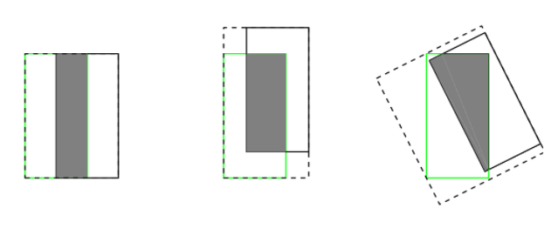
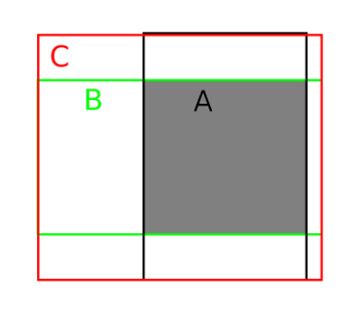
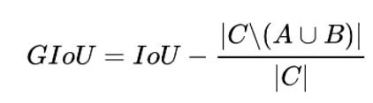
GIOU
Notes:
1.如果两个目标没有重叠，IoU将会为０,并且不会反应两个目标之间的距离，在这种无重叠目标的情况下，如果IoU用作于损失函数，梯度为０，无法优化
2. IoU无法区分两个对象之间不同的对齐方式，当然，这种情况在检测中是很少见的，一般情况下我们会根据对焦两个顶点的位置来确定候选框

Slide 24
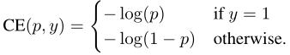
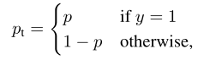

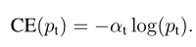
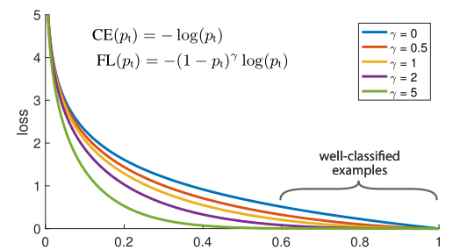
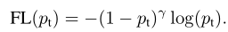
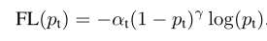
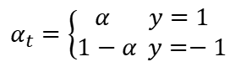
Focal loss
$$α_{t}=\left\{\begin{aligned}α y=1 \\ 1−α y=−1\end{aligned}\right.$$
Notes:
Focal loss主要是为了解决one-stage目标检测中正负样本比例严重失衡的问题
最终的fl损失，通过α调节样本权重，通过调节系数增大困难样本的loss占比。
γ=2，α=0.25

Slide 25
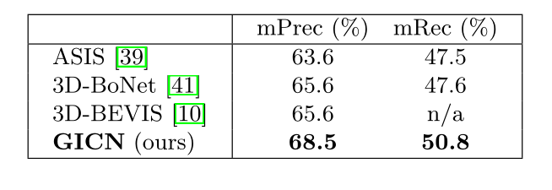
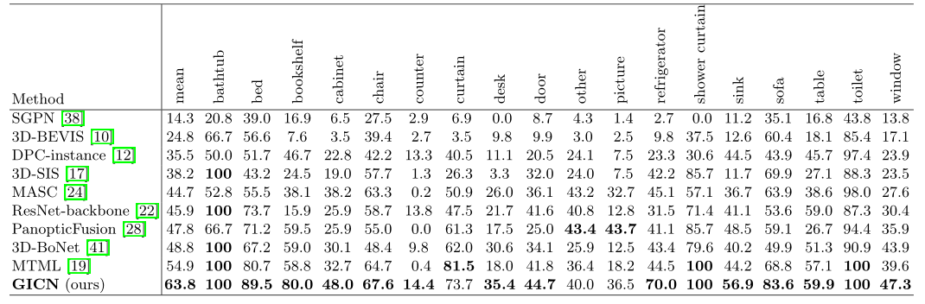
Notes:
上面这个是在S3DIS数据集上使用六重交叉验证（随机分为五个训练集和一个测试集）的分割结果，和之前的方法相比，效果最好
下面是在scannetv2上的分割结果，在绝大部分物体上的分解精度也是远远超过之前方法的

Slide 26
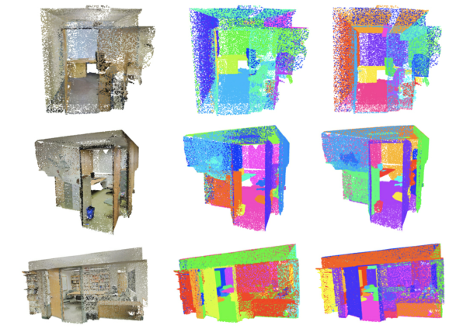
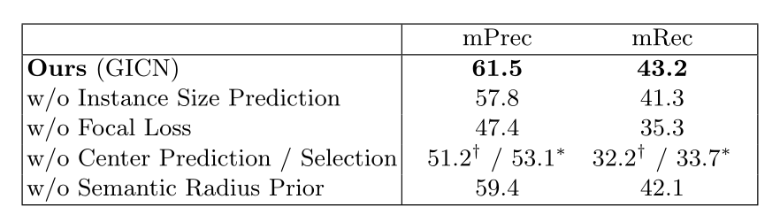
Notes:
S3DIS上的可视化结果，对于小物体而言，GICN的精度还是很高的，但是物体物体边缘的分离效果并不是很好，就像第一行的那样，边缘识别效果很差。
消融实验，S３DIS，焦点损失在最后的实验结果中占了很大的比重，移除焦点损失之后，模型精度大幅度下降
语义半径优先

Slide 27
总结
SGPN提出相似性矩阵的方法关联各点进行聚类，考虑到了两点之间的特征距离， 但是在物体贴近的情况下不能进行有效识别，未分割出完整实例
GICN使用先确定中心点的方式进行聚类，能够有效分出类别，但是边缘识别效果不好
室内场景的实例分割存在数据密集、物体小且比较贴近的问题
对点进行聚类时，在使用空间距离的基础上加入特征距离，能够更好的反映出点与点之间的相似性
相邻物体的边缘难以区分的问题很严重，如何分辨相邻实例的边缘是一个难题

